Slide 1

Tự nhiên & xã hội
CƠ QUAN HÔ HẤP
CƠ QUAN HÔ HẤP
Notes:
Nhấn vào khoảng đen (chỗ nào cũng được) → chờ hiệu ứng chạy hết → nhấn chính giữa hình tròn

Slide 2
KHÁM PHÁ

Slide 3
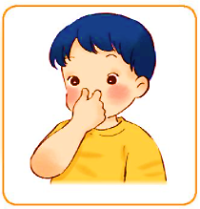
Dùng tay bịt mũi, nín thở và đếm từ 1 đến 5 rồi cho biết:
- Em có cảm giác thế nào?
- Em biết cơ quan nào thực hiện hoạt động thở không?

Slide 4
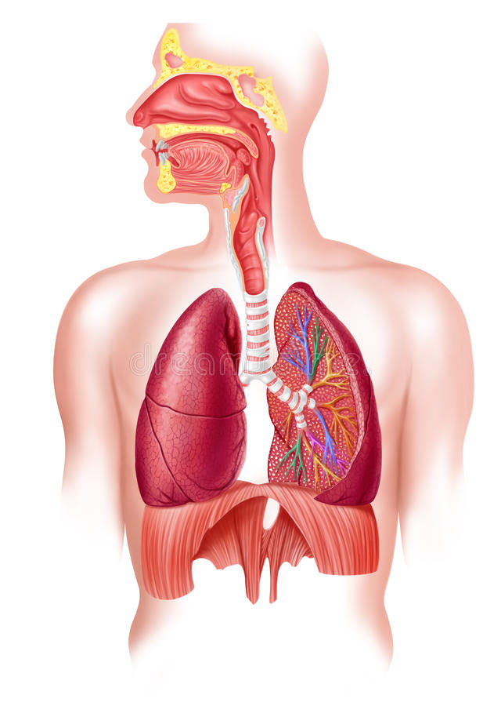
1. Quan sát hình dưới đây, chỉ và nói tên các bộ phận chính của cơ quan hô hấp
Mũi
Khí quản
Phế quản
Phổi

Slide 5

2. Em hãy đặt tay lên lồng ngực, thực hiện động tác hít thở sâu bằng mũi, cho biết lồng ngực thay đổi thế nào khi hít vào và thở ra.
Lồng ngực căng phồng, to ra.
Hít vào
Lồng ngực xẹp xuống, nhỏ lại.
Thở ra

Slide 6
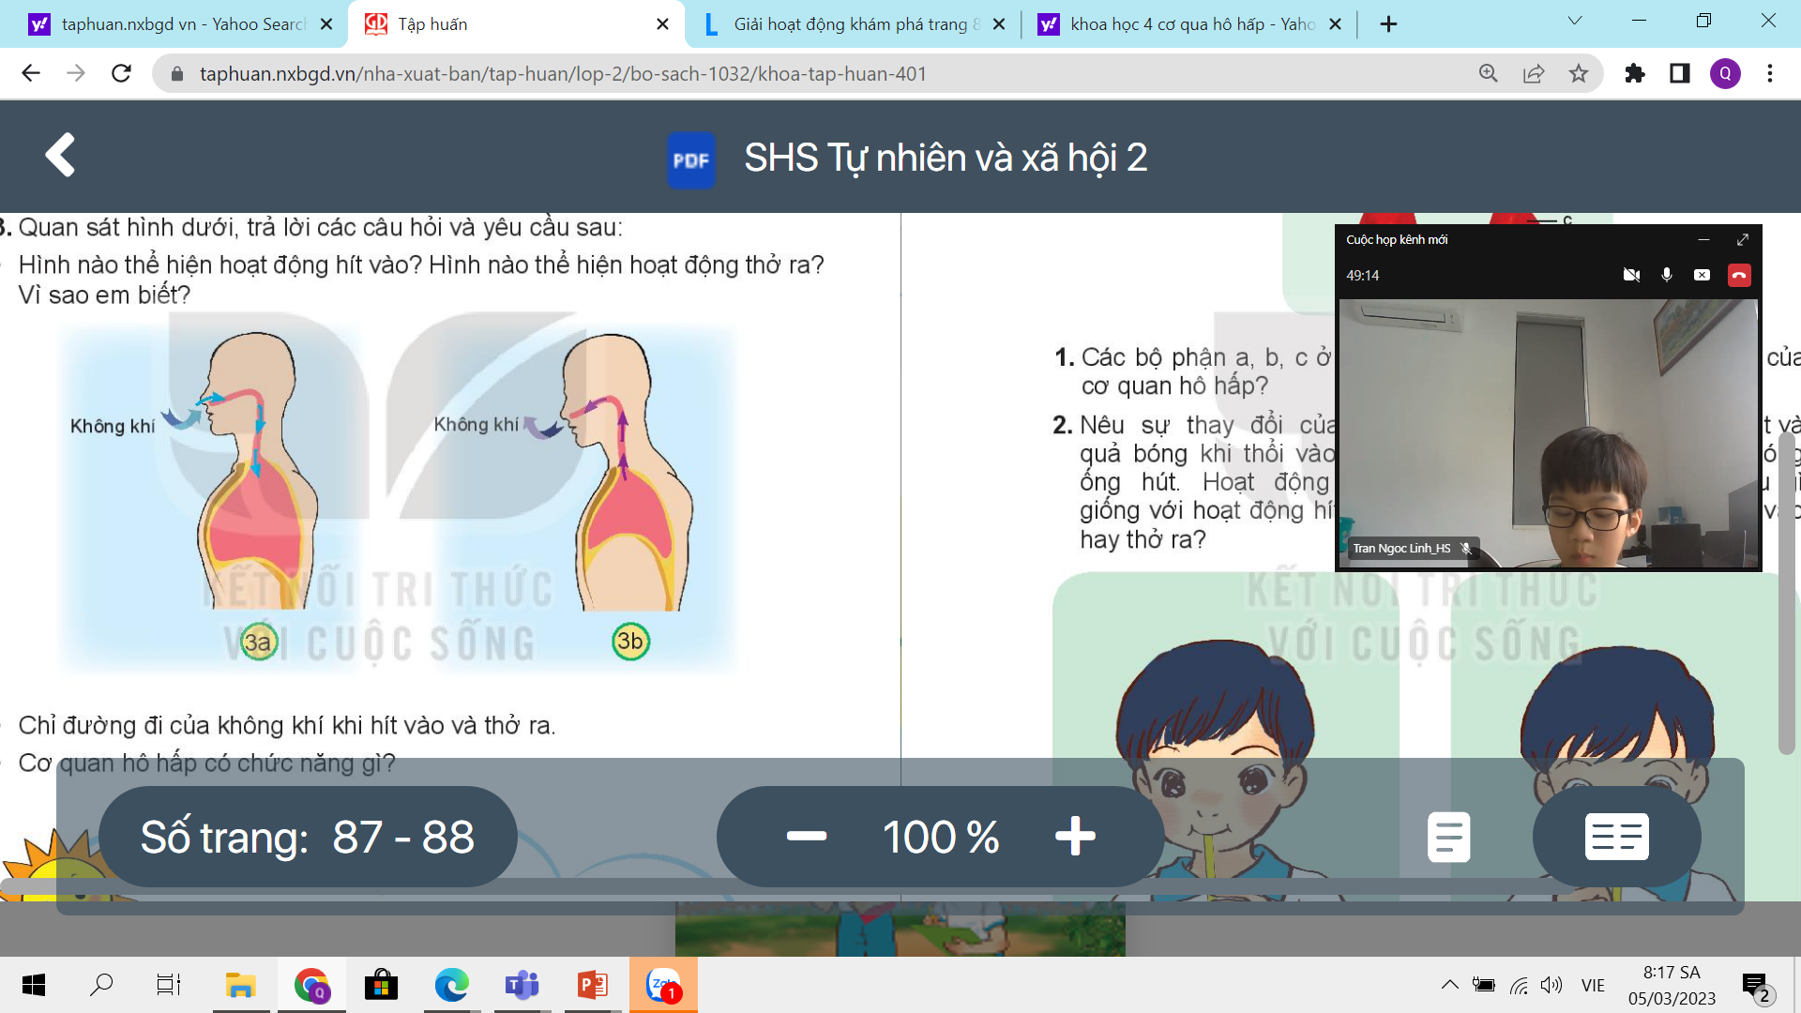
3. Quan sát hình dưới, trả lời câu hỏi và yêu cầu sau:

Slide 7
Hình nào thể hiện hoạt động hít vào?

Slide 8
Hình nào thể hiện hoạt động thở ra?

Slide 9
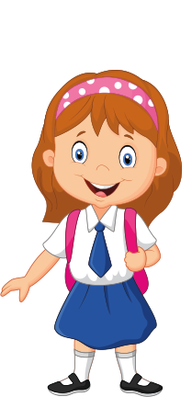
ĐƯỜNG ĐI CỦA KHÔNG KHÍ KHI HÍT VÀO
HÍT VÀO
Mũi
Khí quản
Phế quản
Phổi

Slide 10
ĐƯỜNG ĐI CỦA KHÔNG KHÍ KHI THỞ RA
THỞ RA
Phổi
Phế quản
Khí quản
Mũi

Slide 11
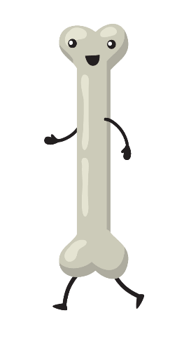
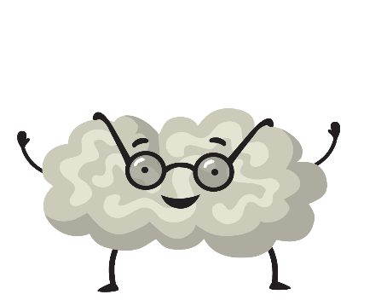

KẾT LUẬN
Cơ quan hô hấp gồm các bộ phận: mũi, khí quản, phế quản và phổi. Nhờ hoạt động hít vào và thở ra của cơ quan hô hấp mà cơ thể luôn có đủ không khí để sống.

Slide 12
THỰC HÀNH

Slide 13
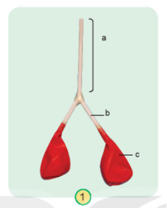
1. Các bộ phận a,b,c tương ứng với bộ phận nào của cơ quan hô hấp
a. Khí quản
b. Phế quản
c. Phổi

Slide 14
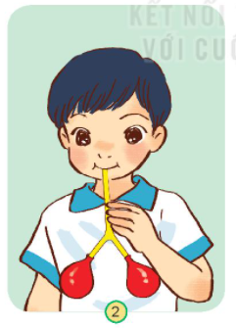
2. Nêu sự thay đổi của hai quả bóng khi thổi vào đầu ống hút. Hoạt động này giống với hoạt động hít vào hay thở ra?
- Hai quả bóng sẽ phình ra, to lên khi thổi vào hai đầu ống hút.
- Hoạt động này giống với hoạt động thở ra.

Slide 15
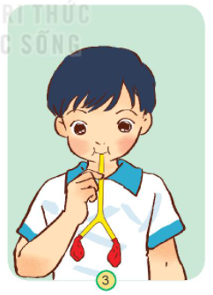
3. Dùng tay giữ chặt ống hút và thổi. Em thấy hai quả bóng có thay đổi không? Điều gì sẽ xảy ra nếu có vật rơi vào khí quản hoặc phế quản?
- Khi dùng tay giữ chặt ống hút và thổi, em thấy hai quả bóng không thay đổi so với ban đầu.
- Nếu có vật rơi vào khí quản hoặc phế quản thì đường hô hấp sẽ bị tắc có thể dẫn đến tử vong.

Slide 16
VẬN DỤNG

Slide 17
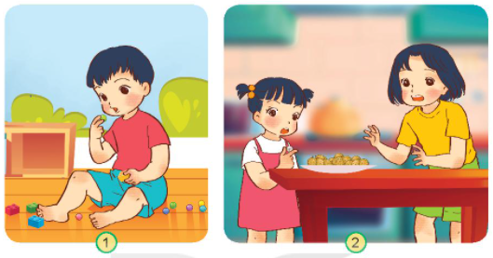
Em sẽ nói và làm gì khi gặp tình huống này?
Em sẽ ngăn cản em bé không đưa viên bi vào miệng và nói: “Em đừng cho viên bi vào miệng nhé, nó rất cứng, không may em nuốt phải thì sẽ bị tắc đường hô hấp và phải đi bệnh viện đấy”.

Slide 18
Em sẽ nói và làm gì khi gặp tình huống này?
Em sẽ ngăn cản em bé không đưa quả nhãn vào miệng và nói: “Em ơi, đừng ăn cả quả nhãn như vậy nhé, nó to và có hạt bên trong nên sẽ khó nuốt lắm, để chị bóc vỏ và tách hạt ra cho em nhé”.

Slide 19
DẶN DÒ

Slide 20
CHÚC CÁC EM HỌC TỐT.

